Slide 1
Hotel Dahab Design II
El Bazzar sammer
Jooya saman
Gazar mohamed

Slide 2
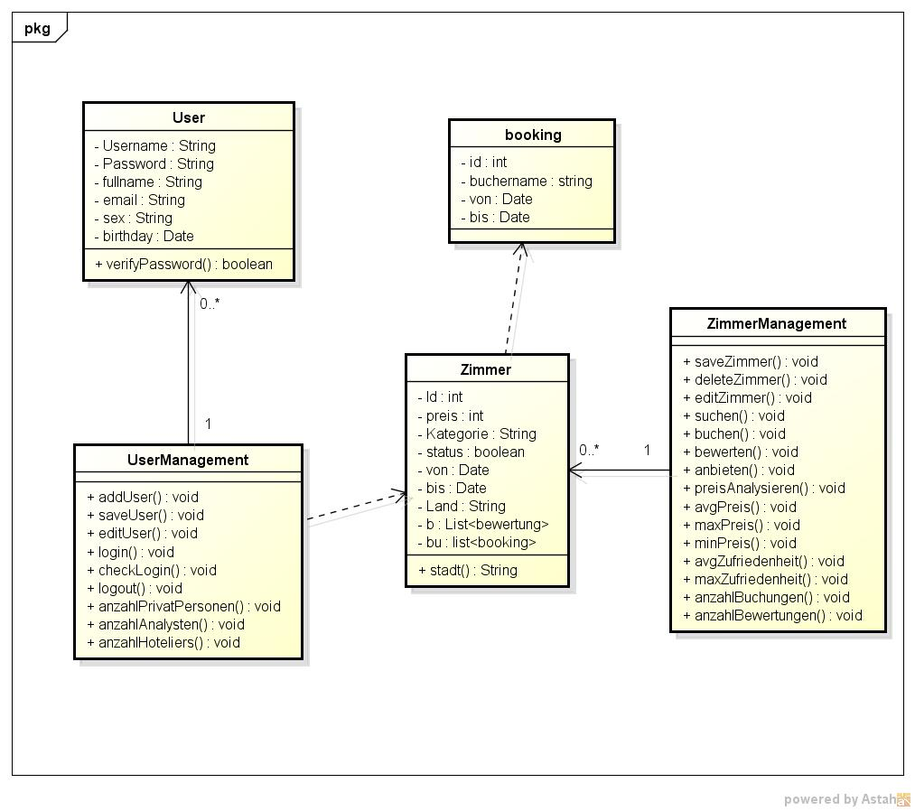
Zimmer Buchung:

Slide 3
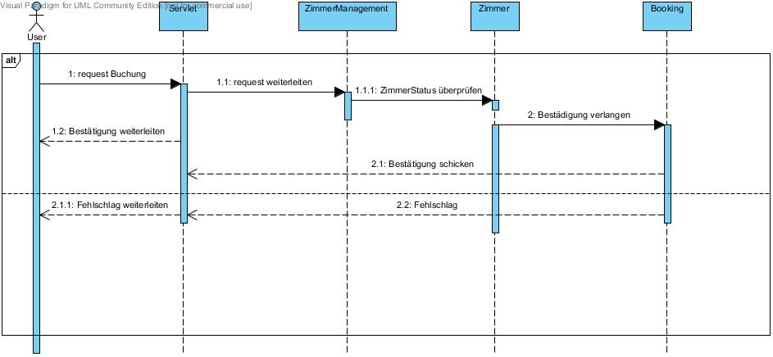

Slide 4
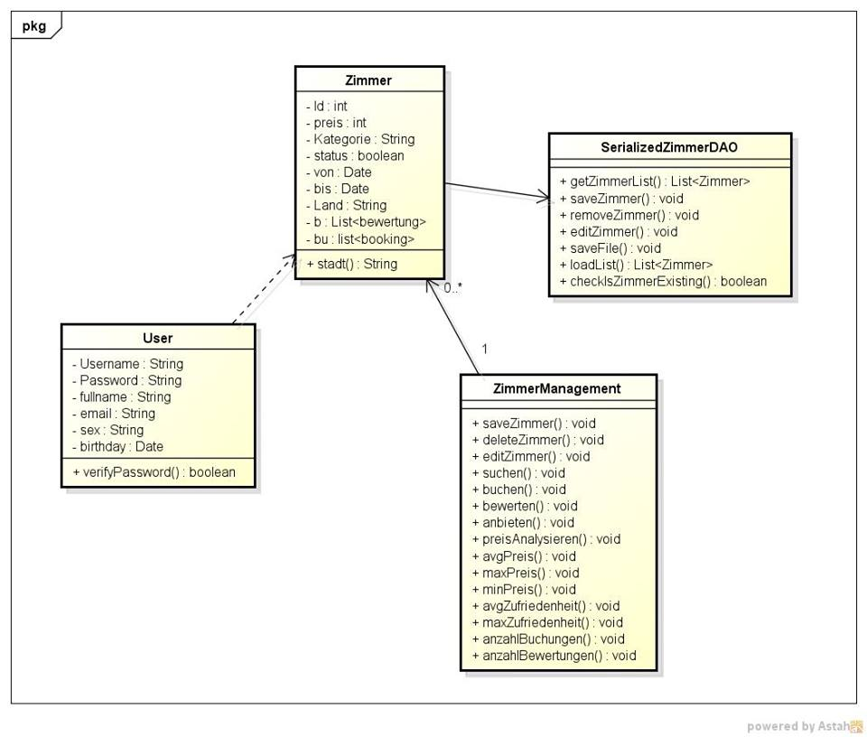
Zimmer suchen:

Slide 5
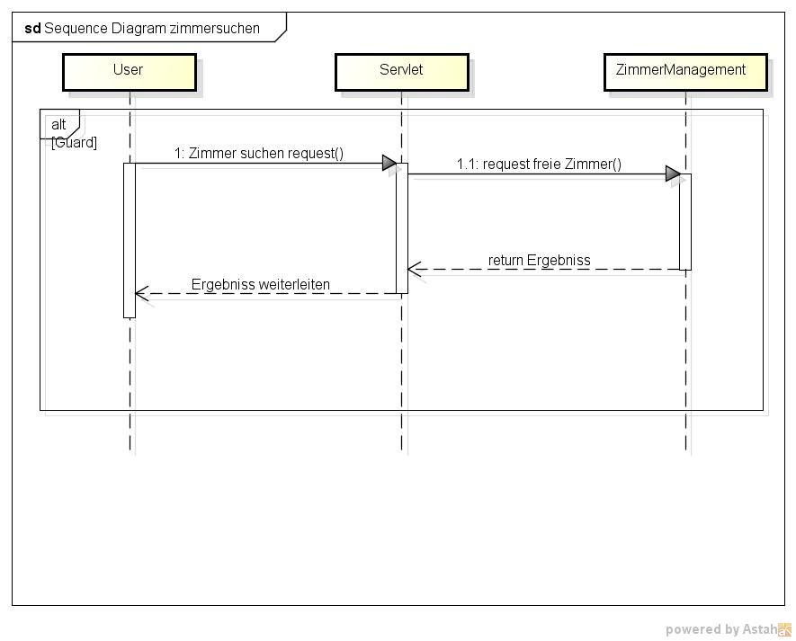

Slide 6
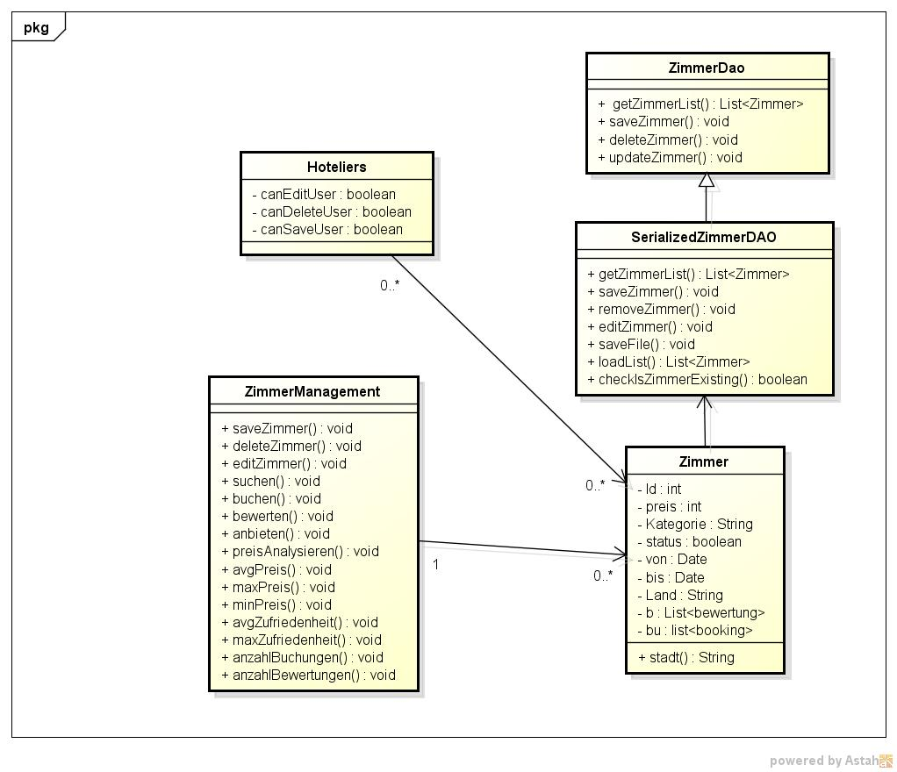
Zimmer Edit:

Slide 7
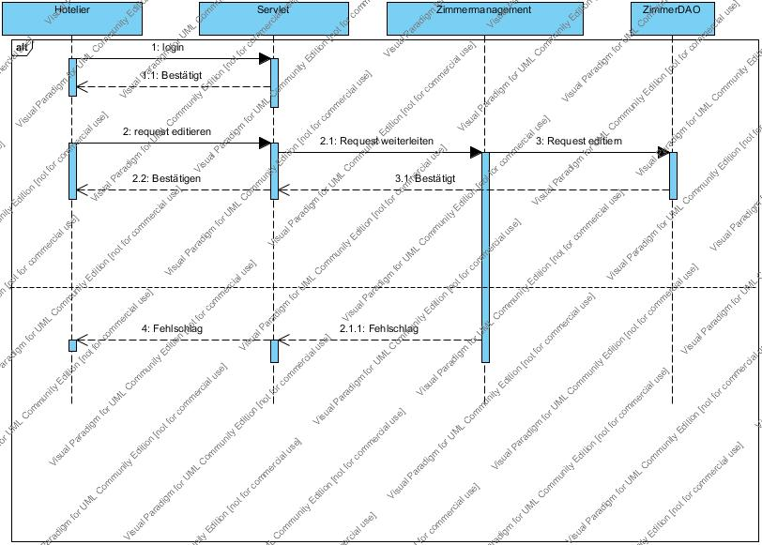

Slide 8
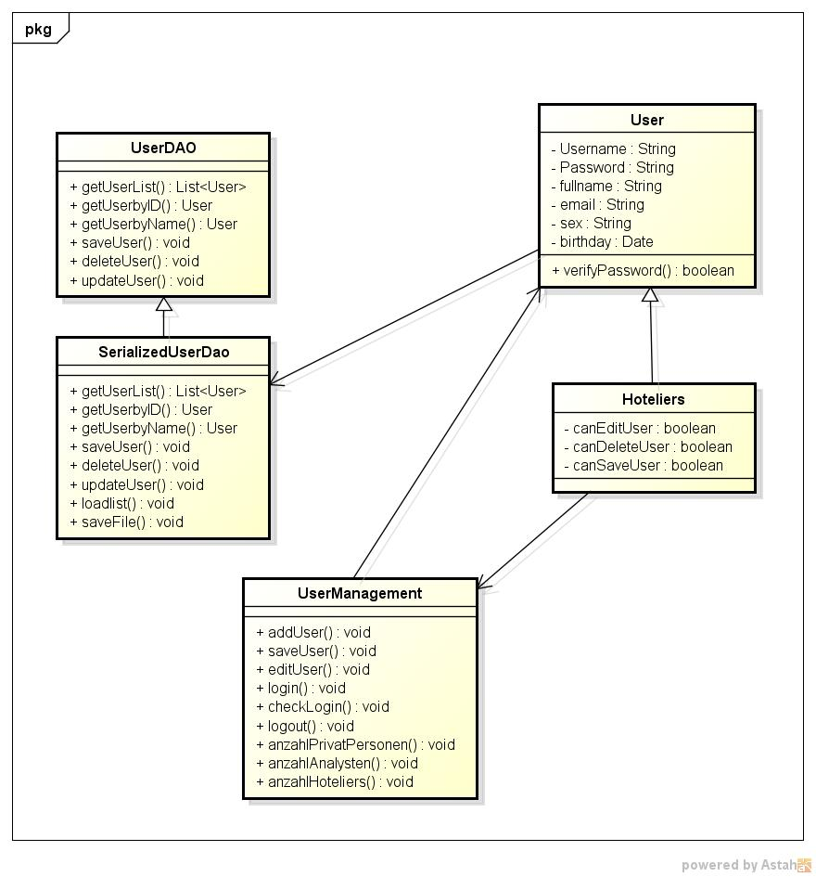
User Edit:

Slide 9
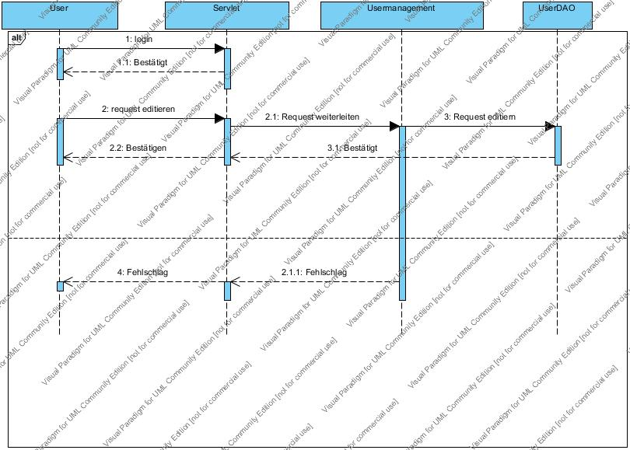

Slide 10
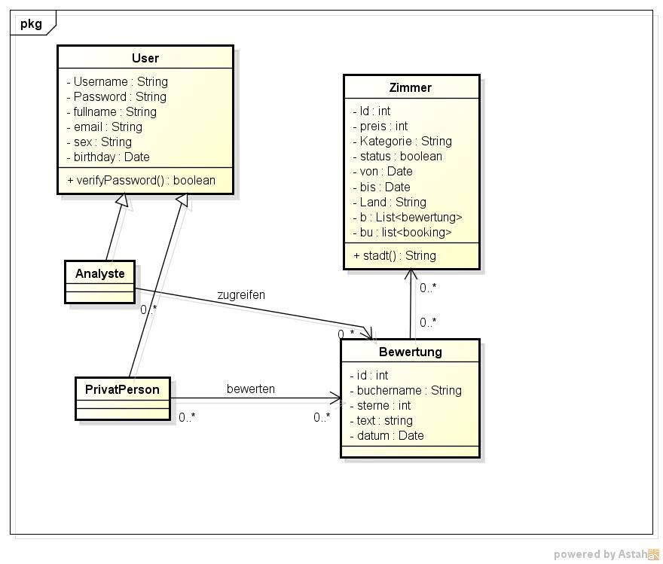
Bewertung:

Slide 11
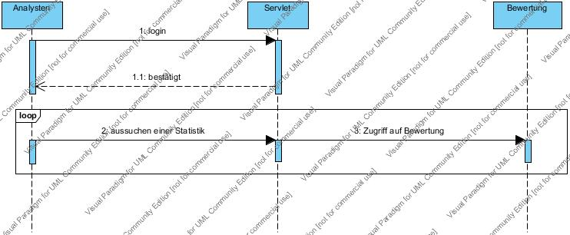

Slide 12
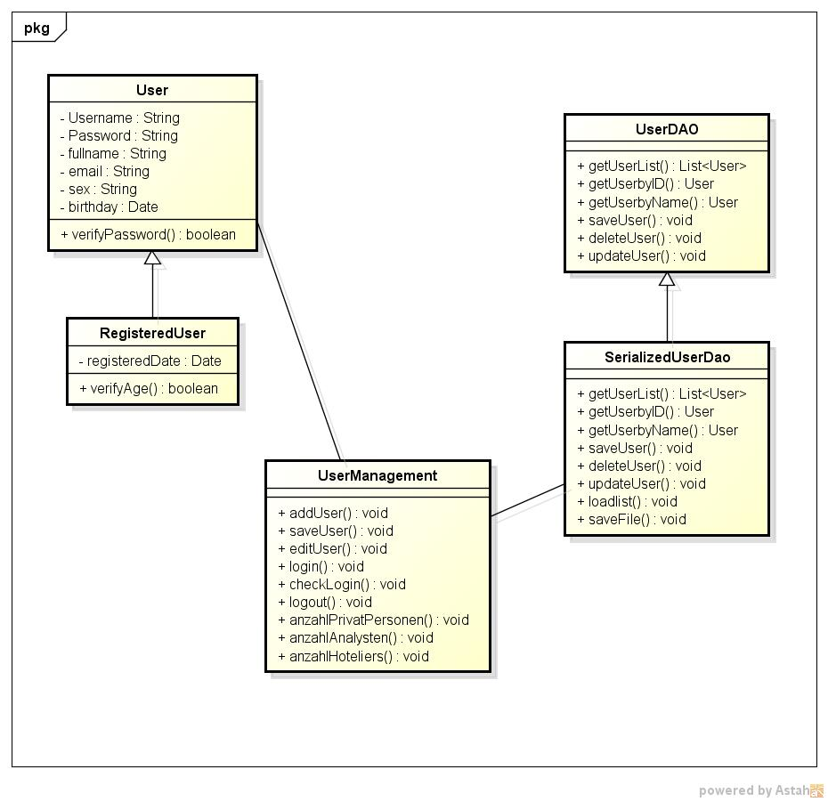
Registered user :

Slide 13
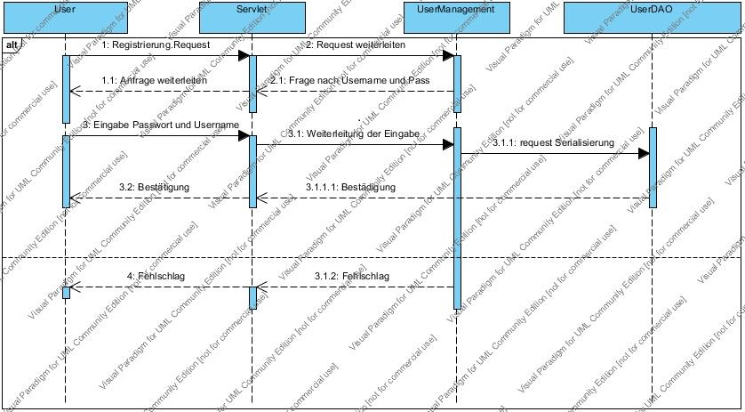

Slide 14
Danke Für Ihre Aufmerksamkeit

